Slide 1
ДІЛОВИЙ ОДЯГ

Slide 2
Зустрічають по одягу, а проводжають по розуму

Slide 3


Slide 4
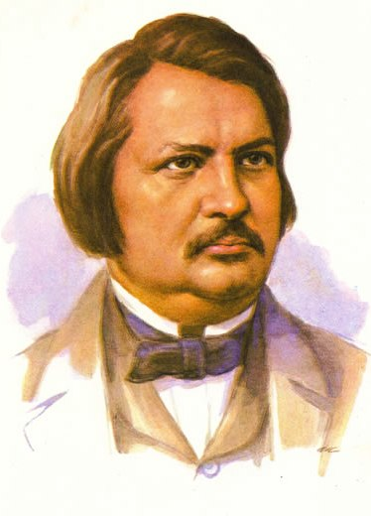
«Справа не стільки в костюмі, скільки в умінні його носити».

Slide 5
Вимоги до одягу для жінок
Три головні помилки:
*дають змогу індустрії мод цілком визначати вигляд свого одягу;
*схильні перебільшувати значення власної привабливості;
*дають можливість своєму соціальному походженню впливати на манеру одягатися.

Slide 6
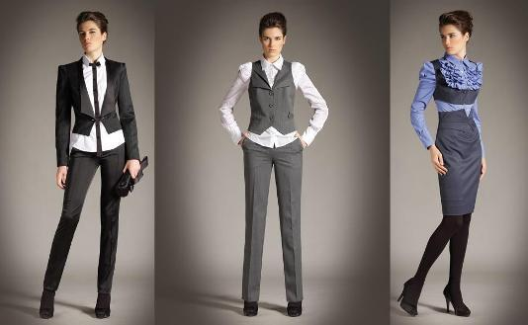

Slide 7
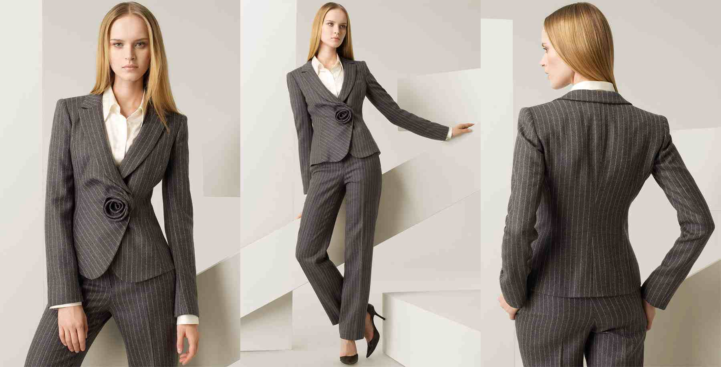

Slide 8
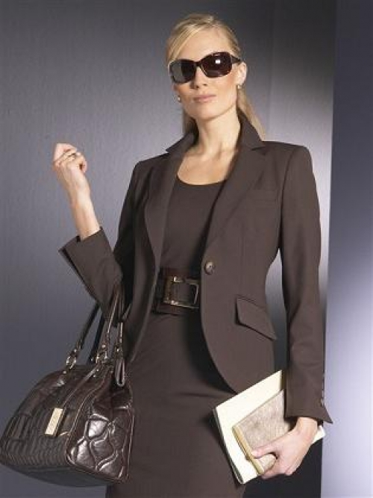

Slide 9
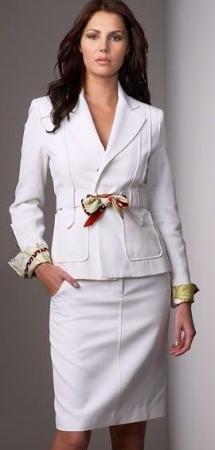

Slide 10
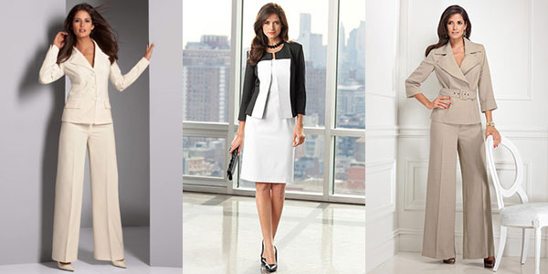

Slide 11
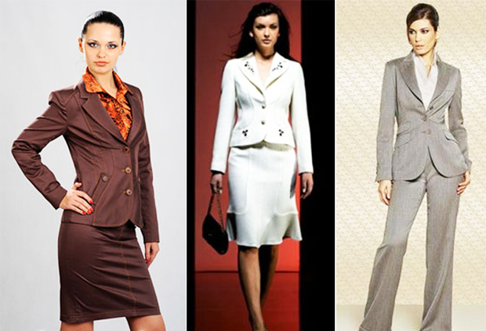

Slide 12
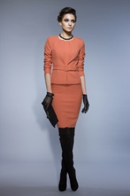

Slide 13
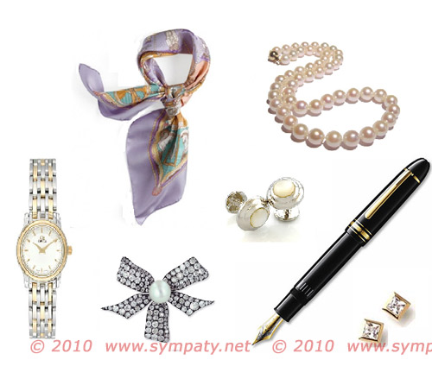
Аксесуари

Slide 14
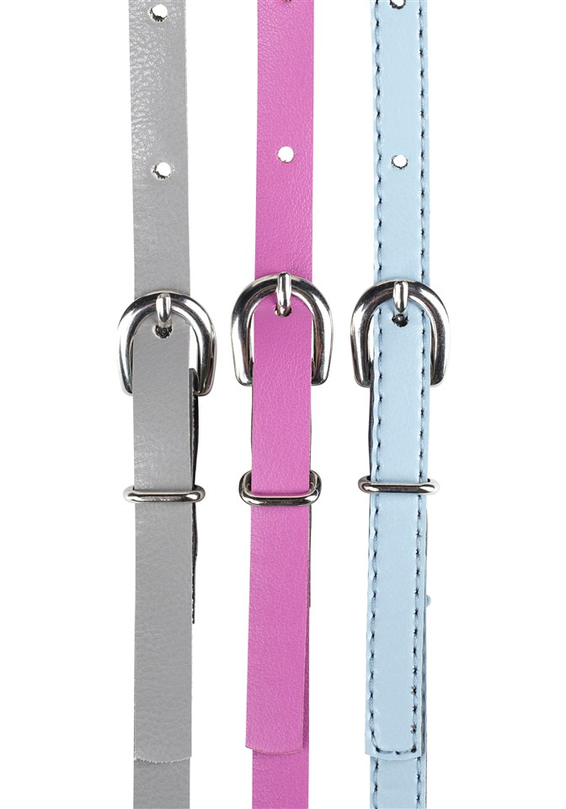
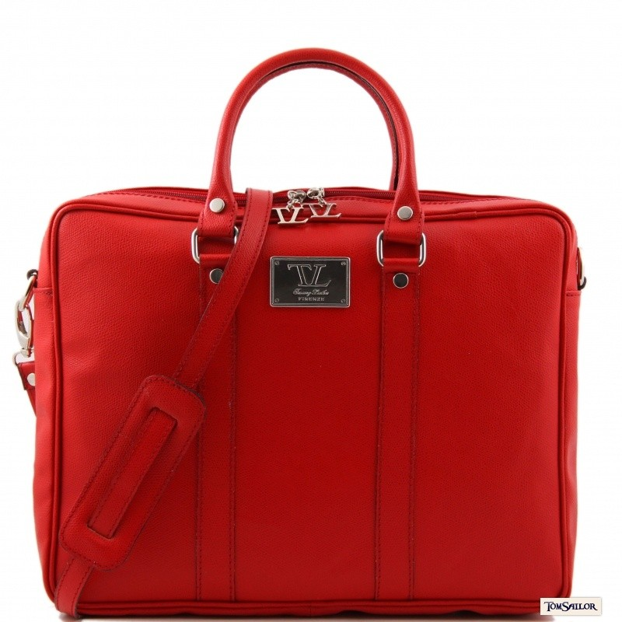
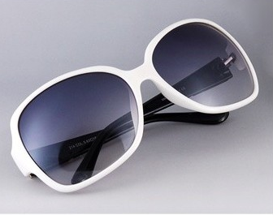
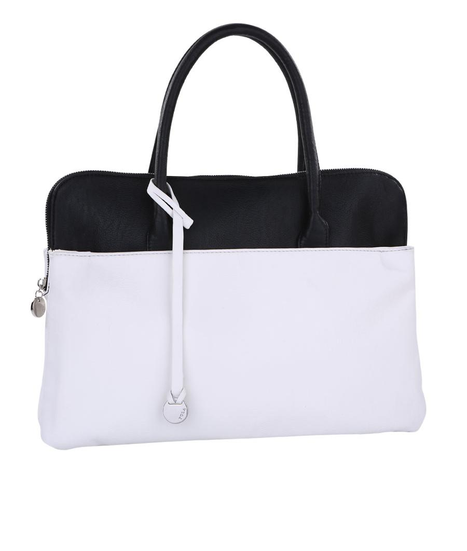
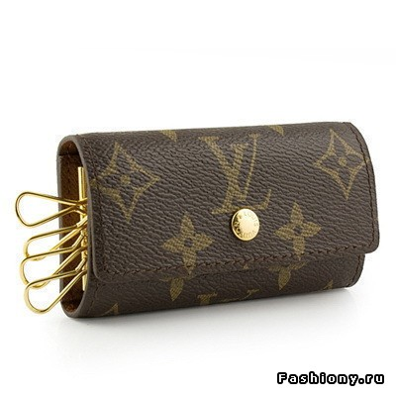

Slide 15
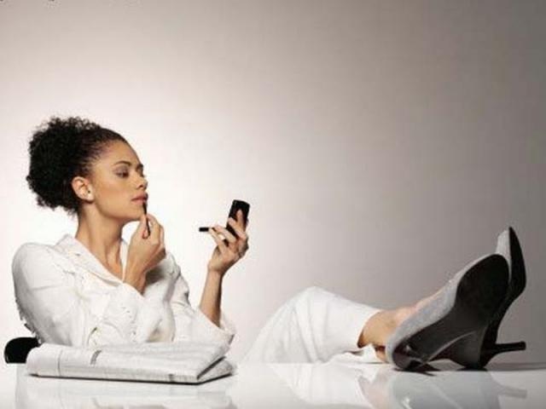
Макіяж

Slide 16
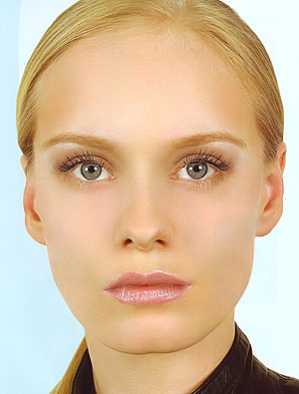
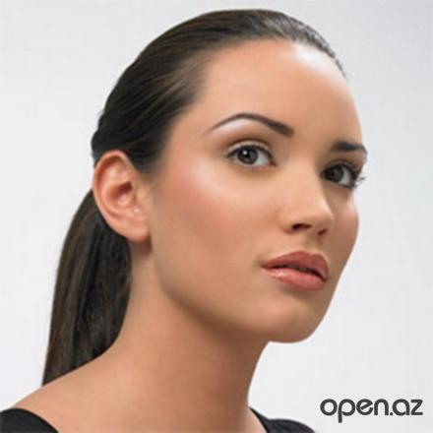
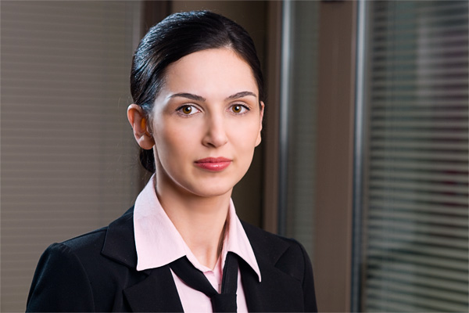

Slide 17
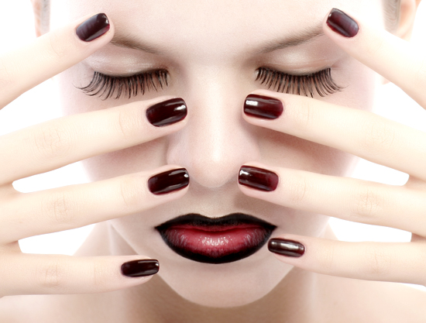
Манікюр

Slide 18


Slide 19
